Slide 1






  NHIỆT LIỆT CHÀO MỪNG QUÝ THẦY CÔ VỀ DỰ GIỜ THĂM LỚP 71

Slide 2
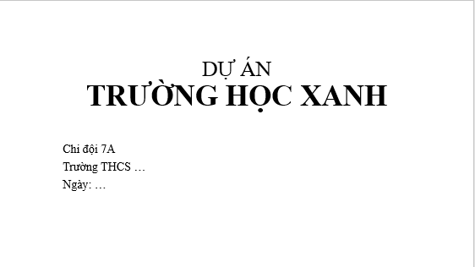
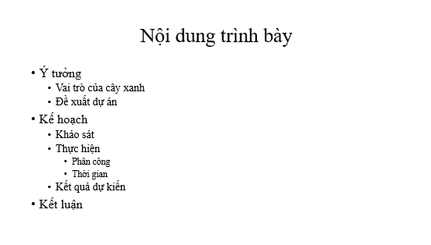
1
2
Câu 2: Trang tiêu đề có mục đích làm gì?
Làm trang chiếu đẹp hơn
Sinh động hơn
Cho biết chủ đề của bài trình chiếu
Câu 3: Trang nội dung thường gồm ?
Nội dụng của trang chiếu
Kí hiệu hoặc số
Tiêu đề trang và nội dung trang chiếu
Là các hình ảnh
Câu 1: Trang nào là trang tiêu đề?

Slide 3

KHỞI ĐỘNG
Hôm nay An, Minh và Khoa tiếp tục bàn về cách trình bày báo cáo dự án Trường học xanh.
An: Chúng ta có thể sao chép dữ liệu về ý tưởng dự án đã có sẵn từ tệp Truonghocxanh.docx, sao chép các kết quả tính toán từ các trang tính trong tệp THXanh.xlsx. Còn hình thức thì nên trình bày sao cho thật ấn tượng.
Minh: Minh họa bằng hình ảnh là một lựa chọn tốt. Hình ảnh có tính trực quan và rất thuyết phục.
Khoa: Bài trình bày sẽ hiệu quả hơn nếu sử dụng định dạng văn bản và hình ảnh minh họa một cách hợp lí.

Slide 4
TIẾT 21 - BÀI 12:
ĐỊNH DẠNG ĐỐI TƯỢNG TRÊN TRANG CHIẾU

Slide 5
NỘI DUNG BÀI HỌC
01
ẢNH MINH HỌA
02
ĐỊNH DẠNG VĂN BẢN
03
THỰC HÀNH

Slide 6
ẢNH
MINH HỌA
01

Slide 7
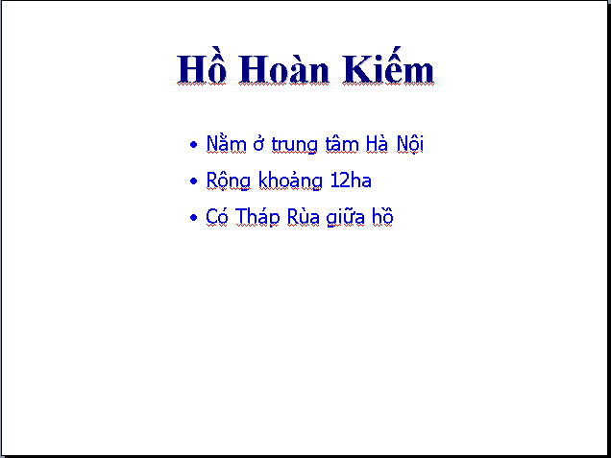
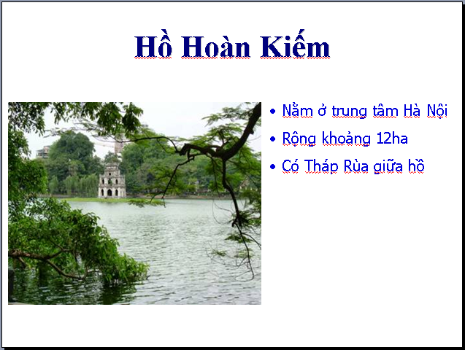
Em hãy quan sát 2 trang chiếu sau:
1. Theo em hình ảnh được chèn vào bài trình chiếu nhằm mục đích gì?

Slide 8
01
Ảnh minh họa
a. Mục đích:
Hình ảnh dung để minh họa nội dung bài trình chiếu
Giúp bài trình chiếu hấp dẫn , sinh động.
Thu hút sự chú ý
Notes:
Hoạt động 1:

Slide 9



Em hãy quan sát các trang chiếu sau:
2. Em sẽ chọn hình ảnh như thế nào để thêm vào bài trình chiếu

Slide 10
01
Ảnh minh họa
Hoạt động 1:
b.Yêu cầu:
Lựa chọn hình ảnh cần phù hợp với nội dung trình bày
Ảnh có chất lượng tốt, có tính thẩm mĩ.
Kích thước hình ảnh ,vị trí cần hợp lí.
Notes:
Hoạt động 1:

Slide 11
01
Ảnh minh họa
THẢO LUẬN CẶP ĐÔI VÀ TRẢ LỜI:
Phát biểu nào đúng, phát biểu nào sai?
Hình ảnh minh họa làm cho bài trình chiếu ấn tượng hơn.
Nên chọn hình ảnh phù hợp với chủ đề của bài trình chiếu.
Màu sắc, họa tiết trên hình ảnh không cần trùng khớp với chủ đề.
Hình ảnh minh họa cần có tính thẩm mĩ.
Đ
Đ
S
Đ
Notes:
Hoạt động 1:

Slide 12
HỒ HOÀN KIẾM
Nằm ở trung tâm Hà nội
Rộng khoảng 12 ha
Có tháp rùa giữa hồ

Slide 13
ĐỊNH DẠNG VĂN BẢN
02

Slide 14
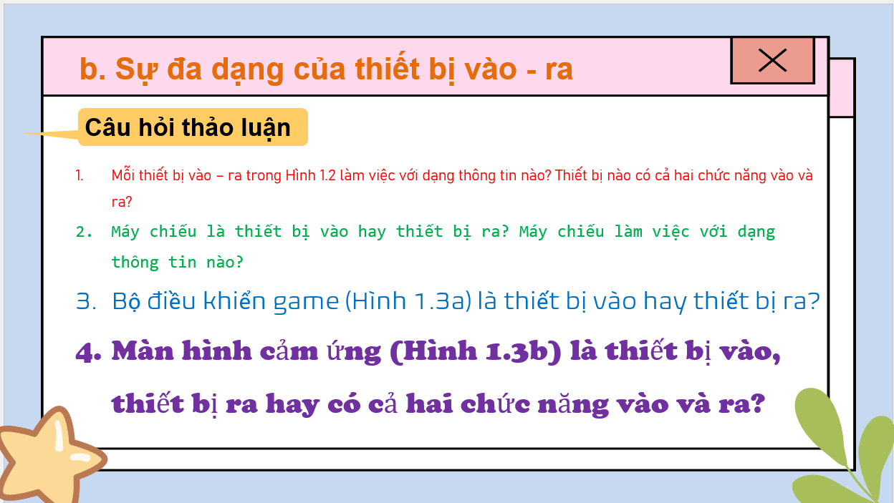
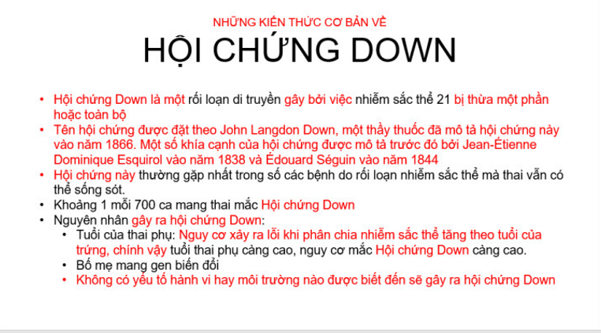
Em hãy nhận xét về cách trình bày nội dung của các trang trình chiếu sau?
Trang1
Trang2
Notes:
Hoạt động 1:

Slide 15
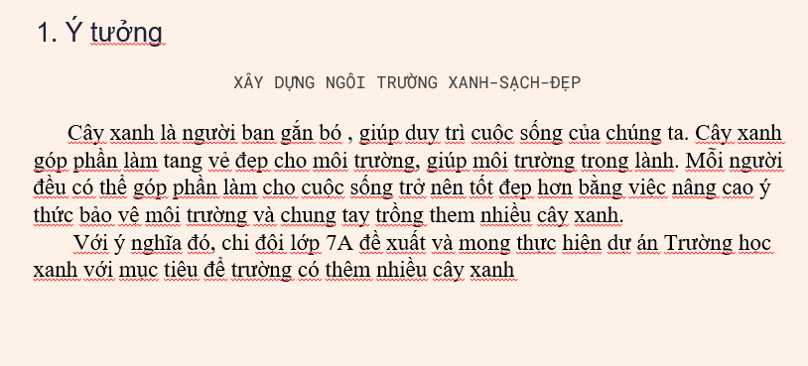
Định dạng văn bản
02
1. Sau khi tạo văn bản cho một bài trình chiếu, em thường định dạng văn bản như thế nào? Cần làm gì để nhấn mạnh nội dung trên một trang.
2. Có nên viết nhiều chữ, dùng nhiều màu trên một trang không? Vì sao?
HOẠT ĐỘNG NHÓM 4PHÚT
Notes:
Hoạt động 1:

Slide 16
02
Định dạng văn bản
ĐỂ TẠO ĐƯỢC BÀI TRÌNH BÀY HIỆU QUẢ VÀ CHUYÊN NGHIỆP:
Phông chữ: đơn giản, dễ đọc, không sử dung phông chữ trong một trang.
Cỡ chữ: tiêu đề: 40 – 50, văn bản: 18 trở lên.
Kiểu chữ: tiêu đề chọn kiểu chữ đậm, nội dung chọn kiểu chữ thường.
Màu chữ: tương phản với màu nền của trang, không sử dụng nhiều màu chữ.
Số lượng chữ trên trang: không dùng quá nhiều chữ trên một trang.
Nội dung trong mỗi trang trình chiếu: chỉ tập trung vào một ý chính. Văn bản cần cô đọng, chọn lọc.
Notes:
Hoạt động 1:

Slide 17
02
Định dạng văn bản
A
1) Định dạng văn bản trong trang chiếu
2) Định dạng làm nổi bật
3) Nội dung trên mỗi trang chiếu
4) Không nên dùng quá nhiều phông chữ
B
a) nội dung chính của trang chiếu
b) cô đọng.
c) cho văn bản trên một trang chiếu.
d) tương tự như định dạng trong soạn thảo văn bản.
Notes:
Hoạt động 1:

Slide 18
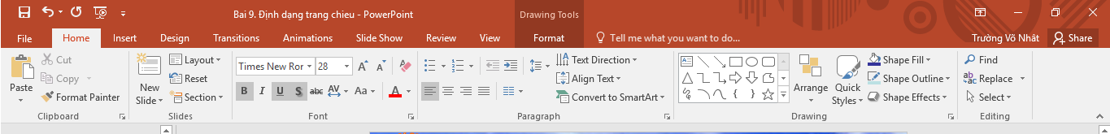
Cỡ chữ
Phông chữ
Kiểu chữ
Màu chữ
Căn lề

Slide 19
1. Ý tưởng
XÂY DỰNG NGÔI TRƯỜNG XANH-SẠCH-ĐẸP
Cây xanh là người bạn gắn bó , giúp duy trì cuộc sống của chúng ta. Cây xanh góp phần làm tang vẻ đẹp cho môi trường, giúp môi trường trong lành. Mỗi người đều có thể góp phần làm cho cuộc sống trở nên tốt đẹp hơn bằng việc nâng cao ý thức bảo vệ môi trường và chung tay trồng them nhiều cây xanh.
Với ý nghĩa đó, chi đội lớp 7A đề xuất và mong thực hiện dự án Trường học xanh với mục tiêu để trường có thêm nhiều cây xanh

Slide 20
THỰC HÀNH
03

Slide 21
Thực hành
03
Thực hành: Sao chép dữ liệu, chèn hình ảnh, định dạng cho văn bản và hình ảnh trên trang chiếu
Nhiệm vụ: Tiếp tục hoàn thiện bài trình chiếu báo cáo dự án Trường học xanh.
Sao chép dữ liệu từ tệp văn bản Truonghocxanh.docx sang tệp trình chiếu Truonghocxanh.pptx.
Định dạng cho văn bản trên trang chiếu.
Chèn hình ảnh minh họa vào trang chiếu.
Định dạng cho hình ảnh trên trang chiếu.
Notes:
Hoạt động 1:

Slide 22
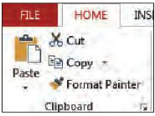
03
Thực hành
Thực hành: Sao chép dữ liệu, chèn hình ảnh, định dạng cho văn bản và hình ảnh trên trang chiếu
a) Sao chép dữ liệu từ tệp văn bản sang tệp trình chiếu:
Bước 1: Mở tệp văn bản Truonghocxanh.docx.
Bước 2: Chọn phần dữ liệu cần sao chép → chọn Home/Copy hoặc nhấn tổ hợp phím Ctrl + C.
Bước 3: Mở tệp trình chiếu Truonghocxanh.pptx.
Bước 4: Đặt con trỏ tại ví trí cần sao chép → chọn Home/Paste hoặc nhấn tổ hợp phím Ctrl + V.
Notes:
Hoạt động 1:

Slide 23
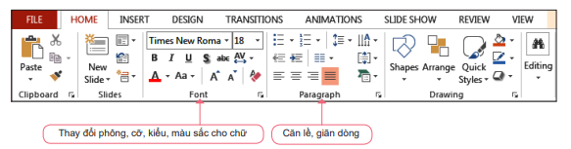
03
Thực hành: Sao chép dữ liệu, chèn hình ảnh, định dạng cho văn bản và hình ảnh trên trang chiếu
Thực hành
b) Sử dụng các công cụ định dạng văn bản:
- Công cụ định dạng văn bản nằm trong thẻ Home
Notes:
Hoạt động 1:

Slide 24
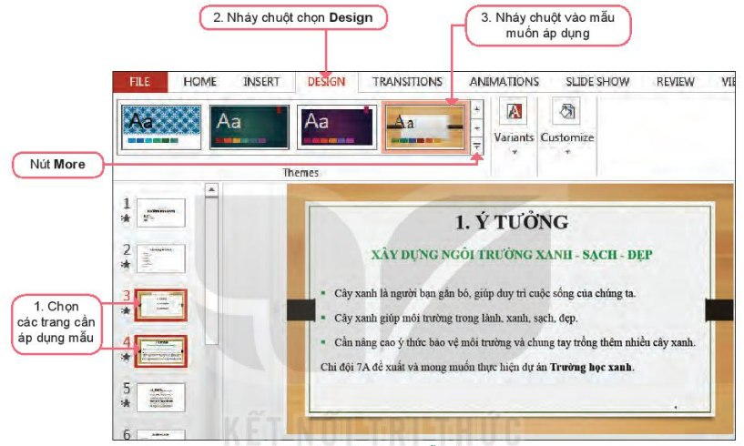
03
Thực hành
Thực hành: Sao chép dữ liệu, chèn hình ảnh, định dạng cho văn bản và hình ảnh trên trang chiếu
c) Áp dụng các mẫu định dạng:
Các mẫu định dạng hiển thị trong nhóm Themes của thẻ Design.
Các bước sử dụng mẫu định dạng:
  Bước 1: Chọn các trang cần áp dụng mẫu.
  Bước 2: Nháy chuột chọn Design.
  Bước 3: Nháy chuột vào mẫu muốn áp dụng.
Notes:
Hoạt động 1:

Slide 25
03
Thực hành
Thực hành: Sao chép dữ liệu, chèn hình ảnh, định dạng cho văn bản và hình ảnh trên trang chiếu
d) Chèn hình ảnh vào trang chiếu:
Bước 1: Chọn trang chiếu cần chèn hình ảnh.
Bước 2: Chọn Insert/Pictures để mở hộp thoại Insert Pictures.
Bước 3: Chọn tệp ảnh, nháy chuột chọn nút Insert.
Notes:
Hoạt động 1:

Slide 26
03
Thực hành
Thực hành: Sao chép dữ liệu, chèn hình ảnh, định dạng cho văn bản và hình ảnh trên trang chiếu
e) Sử dụng các công cụ định dạng cho hình ảnh
Thay đổi lớp cho hình ảnh:
      Bước 1: Chọn hình ảnh.
      Bước 2: Chọn Format/ Arrange/ Send Backward (đưa xuống lớp dưới) hoặc Bring Forward (đưa lên lớp trên).
Thay đổi vị trí cho hình ảnh: chọn hình ảnh → kéo thả đến vị trí mới.
Thay đổi kích thước hình ảnh.
Thêm đường viền cho hình ảnh:
Bước 1: Chọn hình ảnh.
Bước 2: Chọn Format/ Pictures Styles/ Picture Border → chọn màu đường viền, kiểu đường viền.
Notes:
Hoạt động 1:

Slide 27

03
Thực hành
Thực hành: Sao chép dữ liệu, chèn hình ảnh, định dạng cho văn bản và hình ảnh trên trang chiếu
Notes:
Hoạt động 1:

Slide 28
LUYỆN TẬP

Slide 29
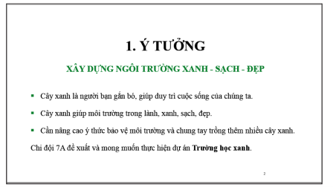
Bài tập 1. Em hãy bổ sung thêm một hình ảnh vào trang trình bày ý tưởng (Hình 12.5) rồi định dạng hình ảnh đó sao cho hợp lí.

Slide 30
Bài tập 2. Em hãy bổ sung kết quả tính toán của dự án Trường học xanh đã làm trong phần mềm tính toán vào bài trình chiếu (có thể ở trang Kết quả dự kiến).
Bài tập 3. Em hãy định dạng văn bản, biên tập nội dung các trang chiếu của tệp trình chiếu Truonghocxanh.pptx. Chọn mẫu định dạng phù hợp cho các trang chiếu.

Slide 31
VẬN DỤNG

Slide 32
Em hãy mở tệp Baitaptinhoc7.pptx mà em đã tạo ở Bài 11, bổ sung thông tin vào các trang chiếu của bài trình chiếu (bằng cách sao chép dữ liệu từ tệp văn bản hoặc nhập mới từ bàn phím). Sau khi đã có nội dung em cần tạo cấu trúc phân cấp, chèn hình ảnh, chọn mẫu định dạng cho trang chiếu và định dạng cho văn bản, hình ảnh.
VẬN DỤNG

Slide 33
HƯỚNG DẪN VỀ NHÀ
Ôn lại kiến thức đã học.
Làm bài tập trong Sách bài tập Tin học 7.
Đọc và tìm hiểu trước Bài 13: Thực hành tổng hợp: Hoàn thiện bài trình chiếu

Slide 34
BÀI HỌC KẾT THÚC, CẢM ƠN CÁC EM
ĐÃ LẮNG NGHE!
Notes:
Hoạt động 1:

